Slide 1
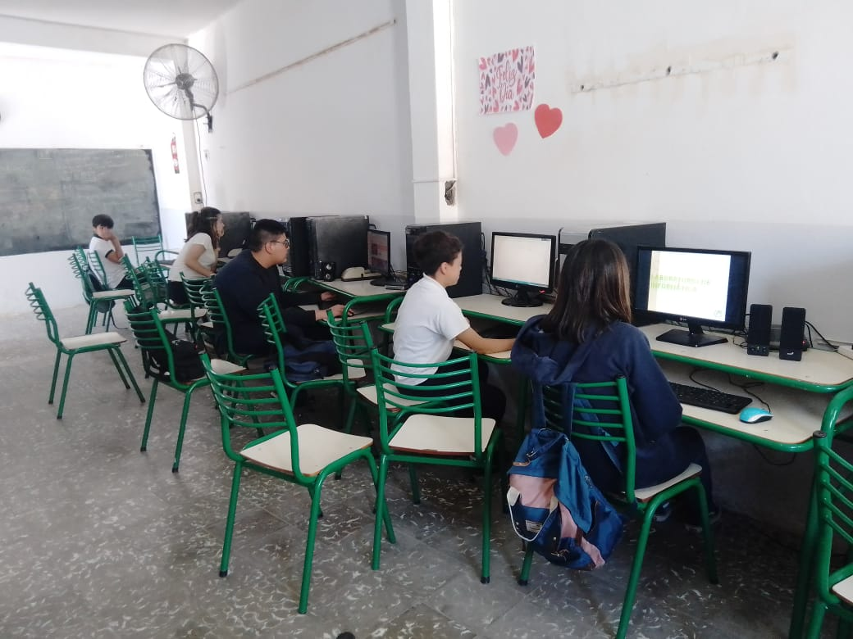
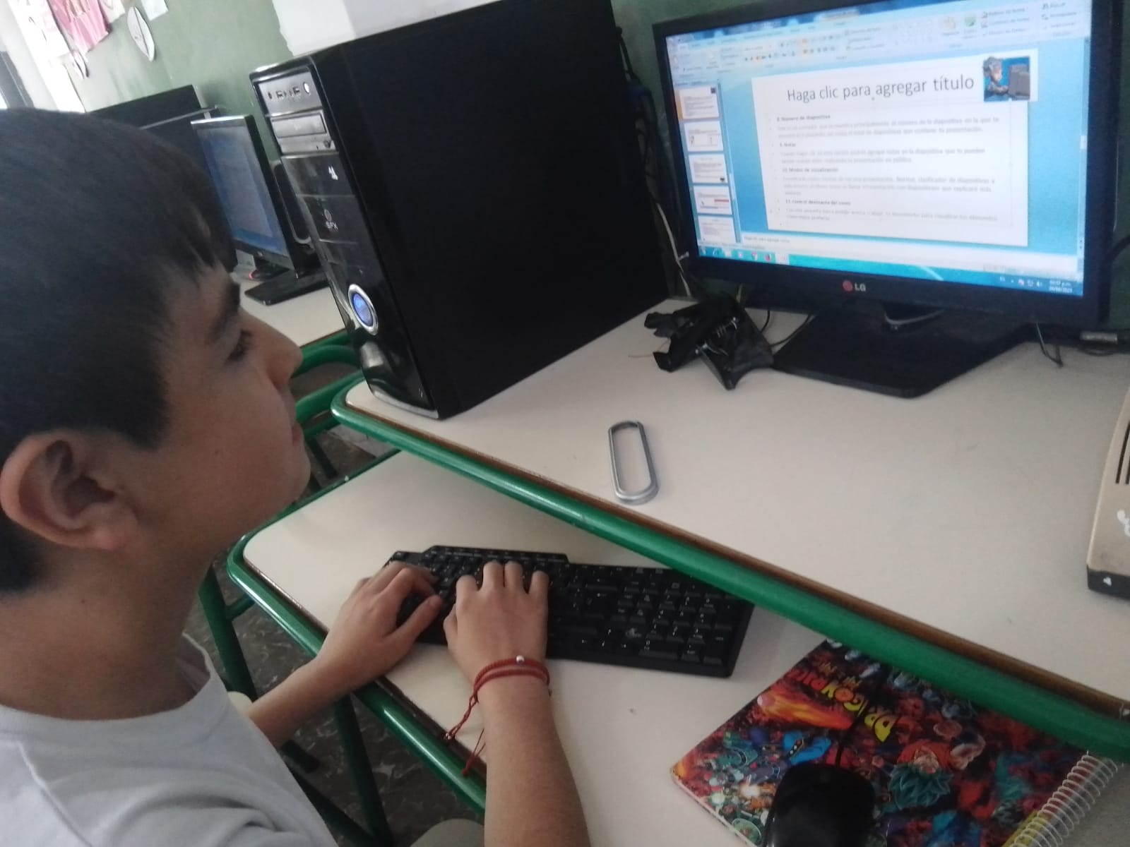
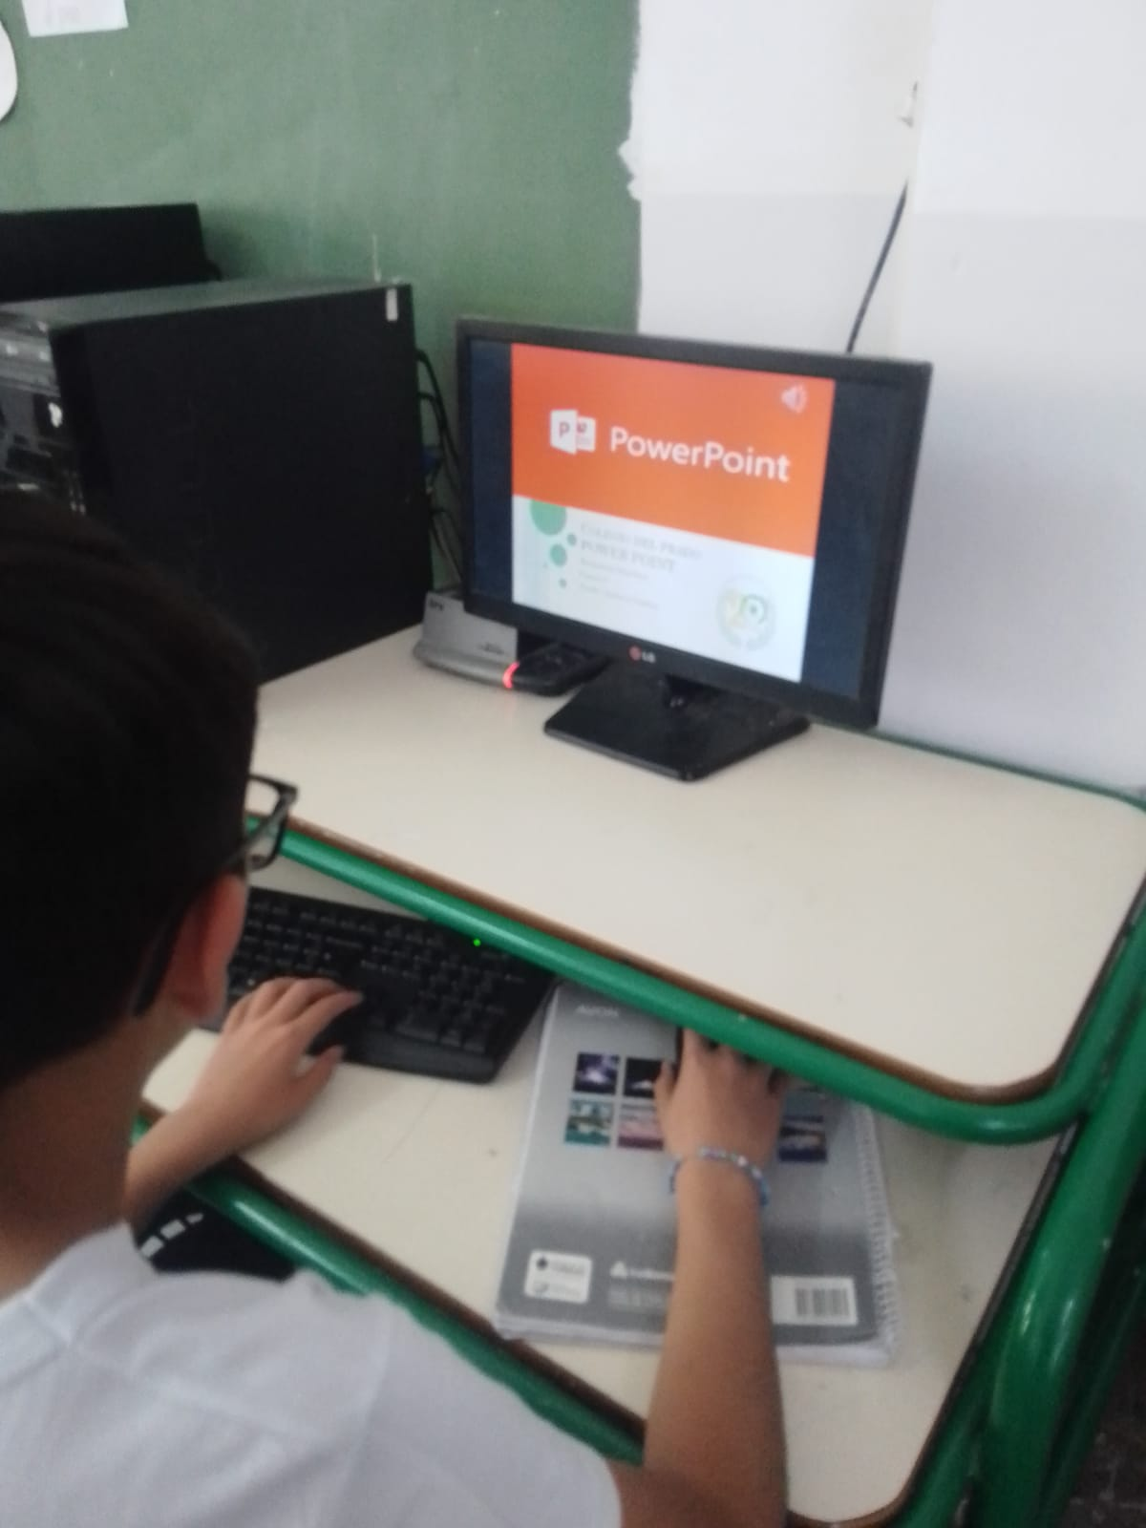
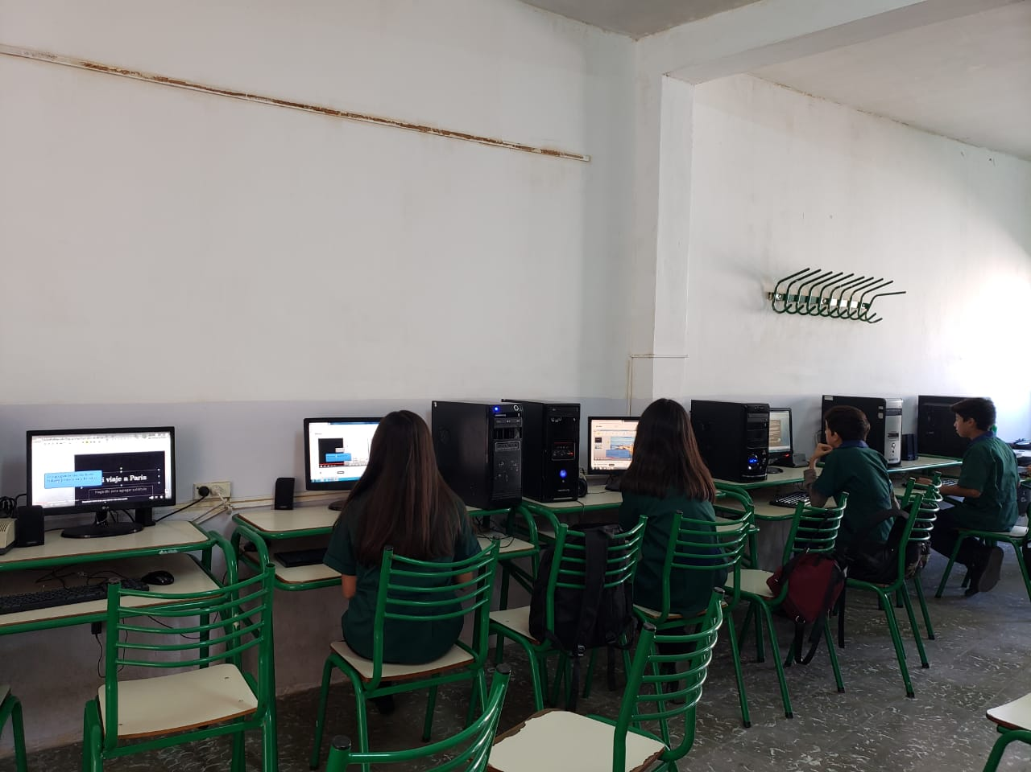
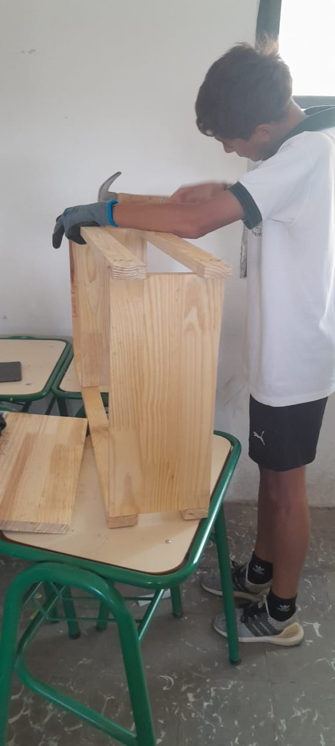
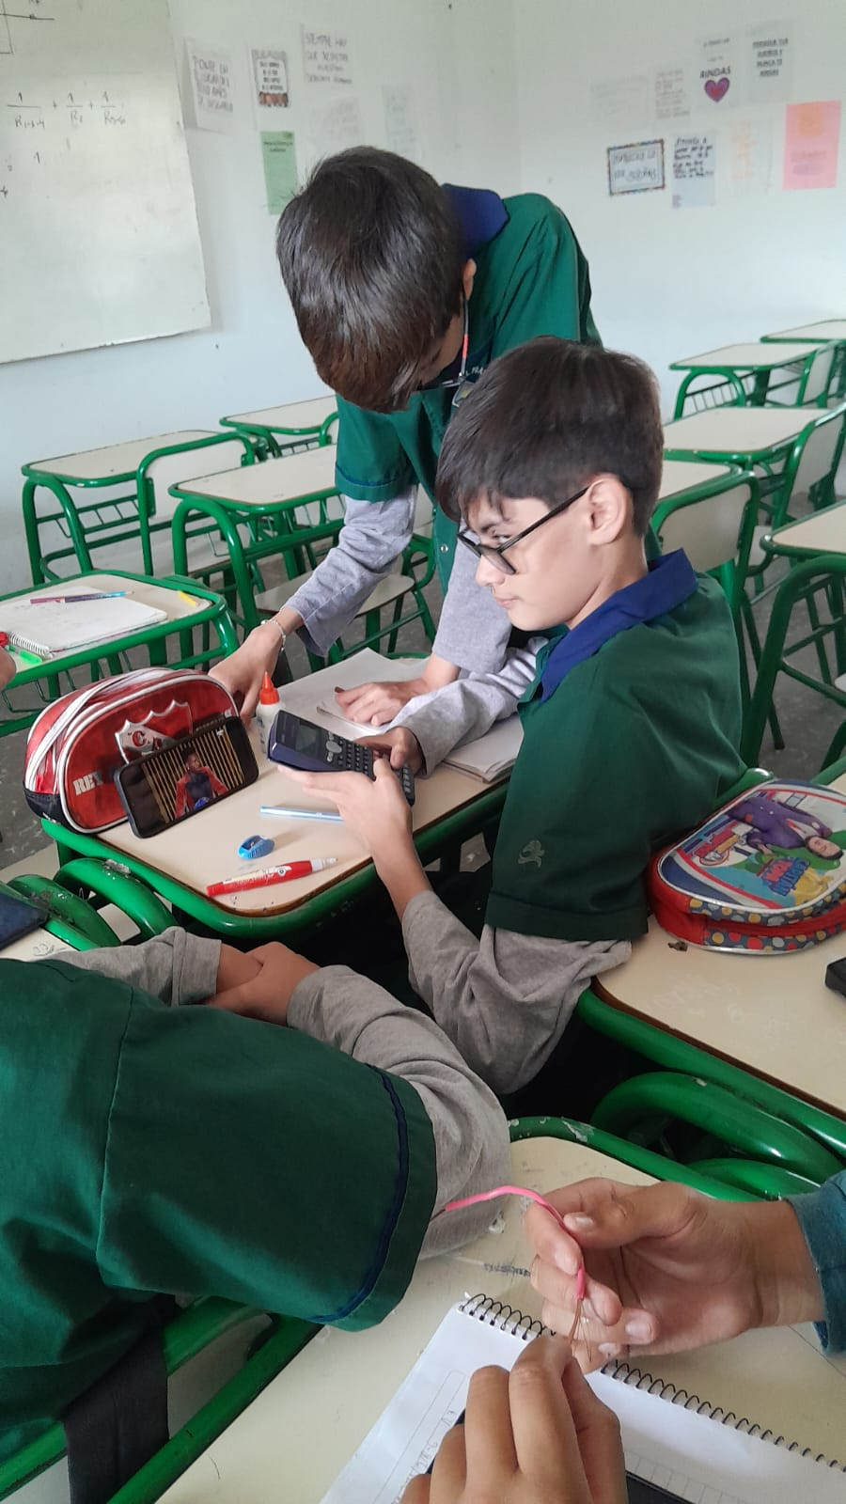
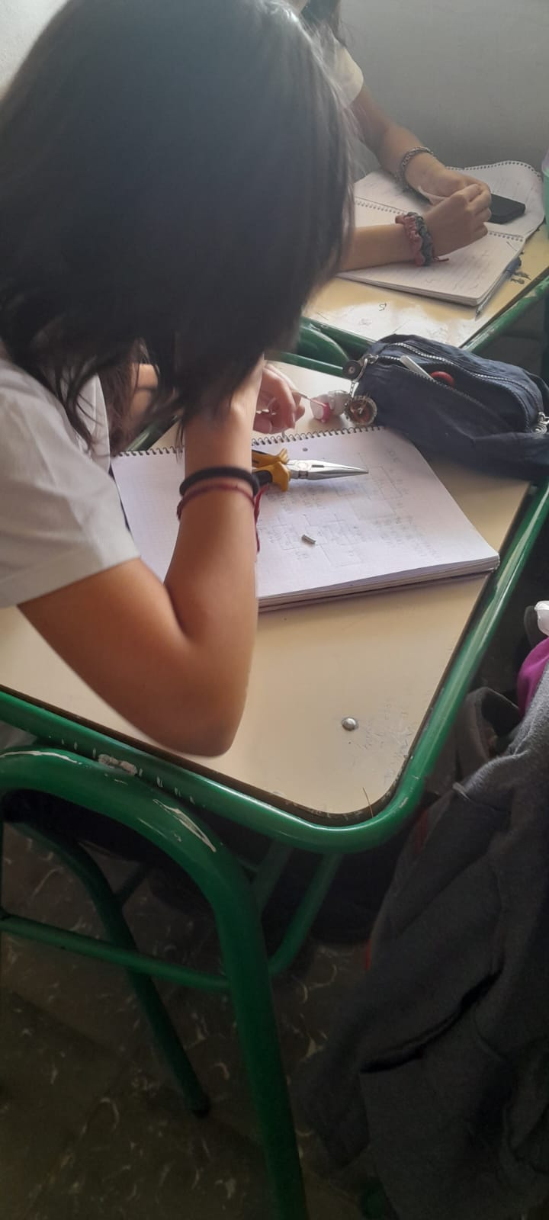
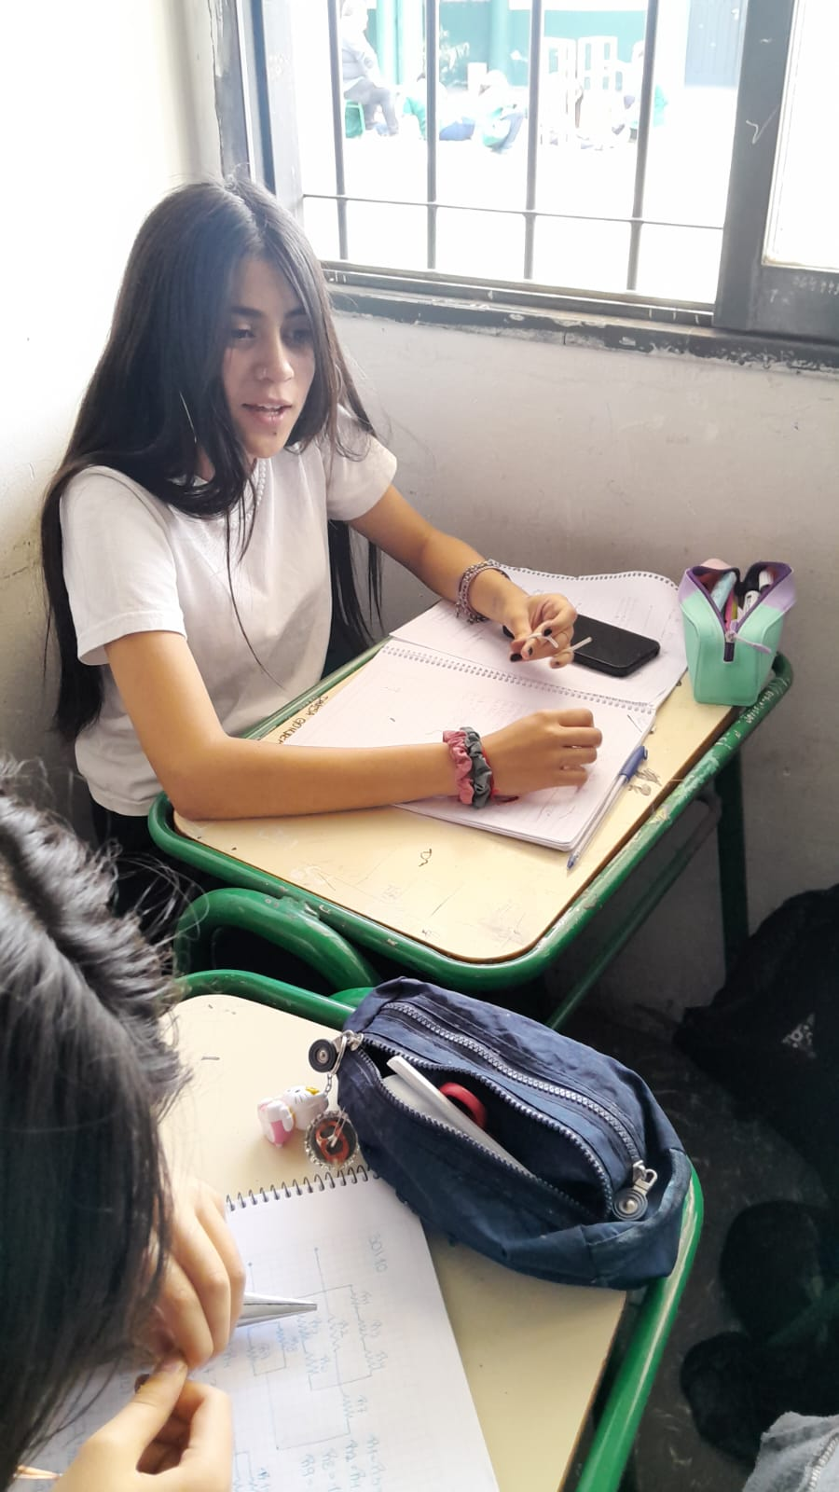
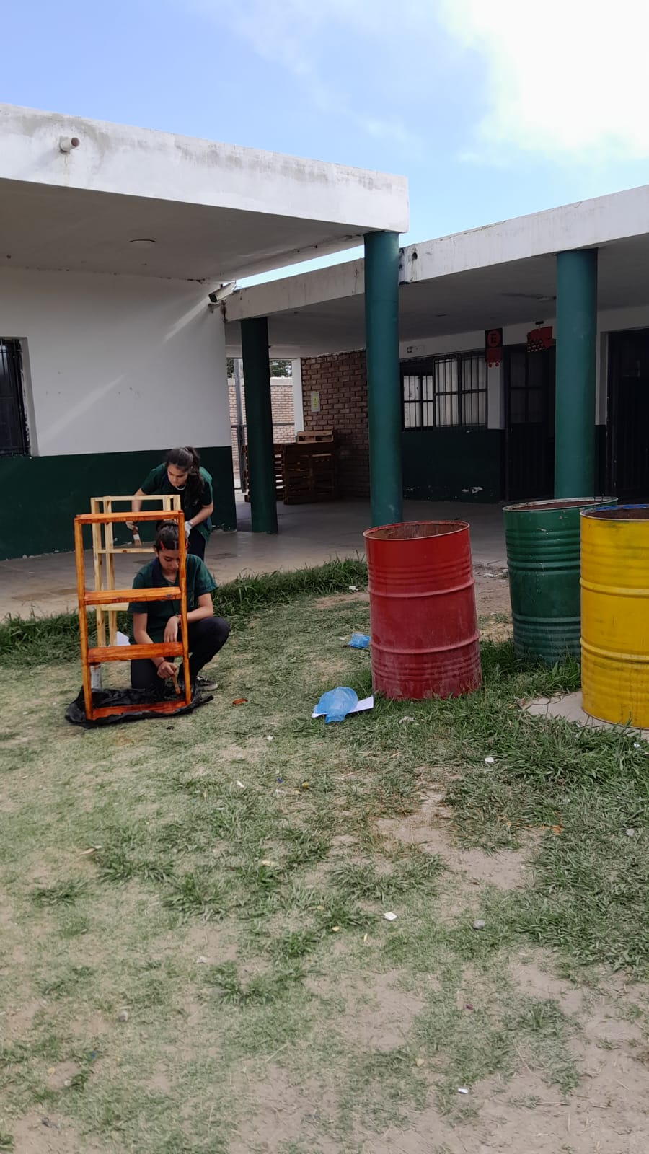
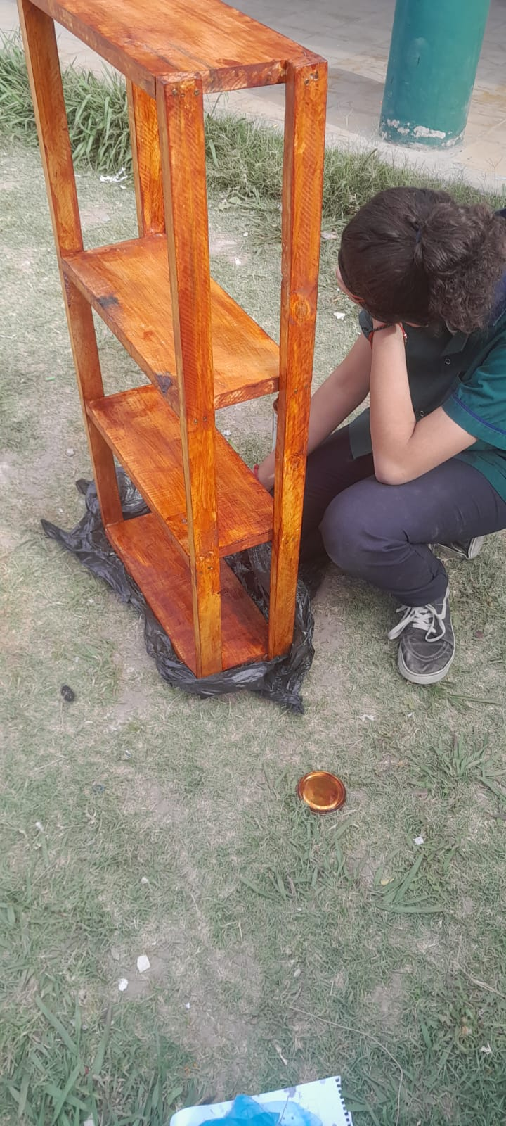
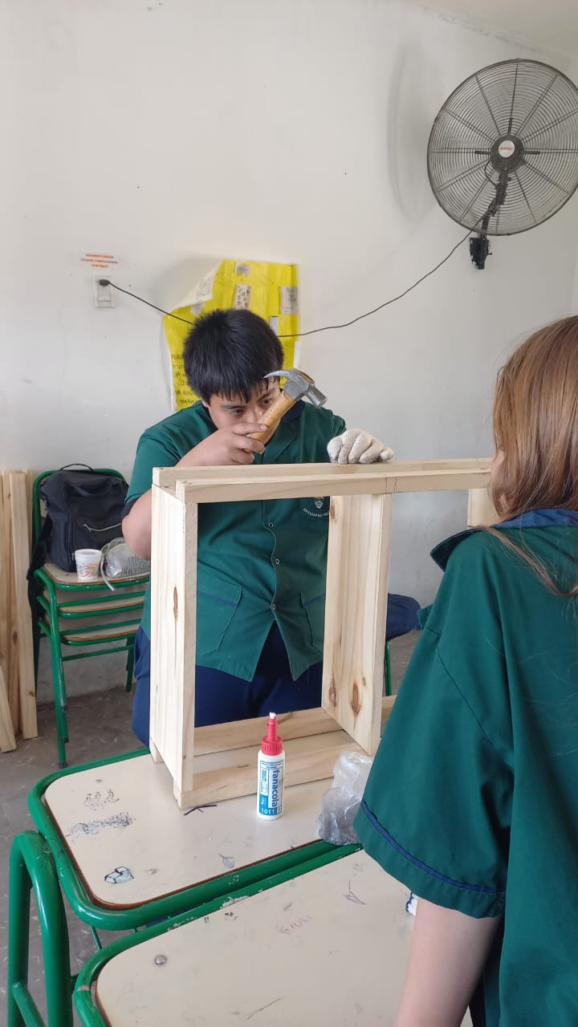
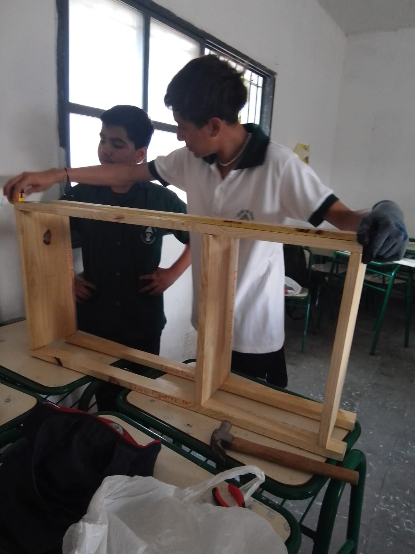
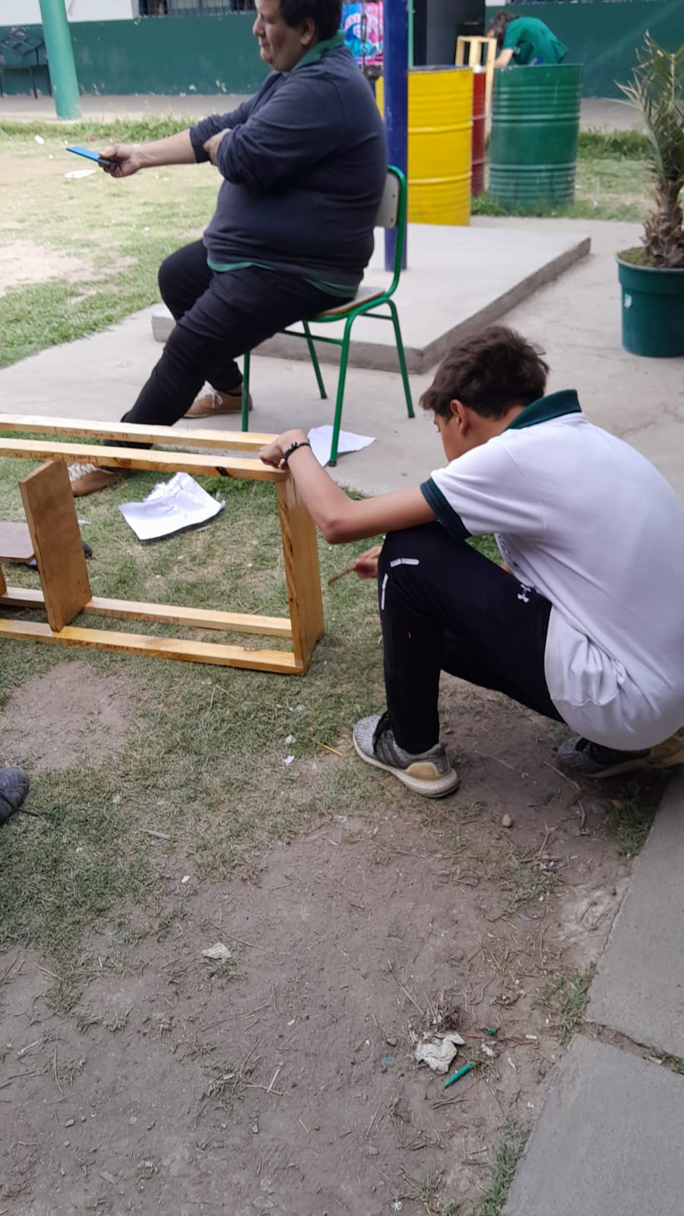
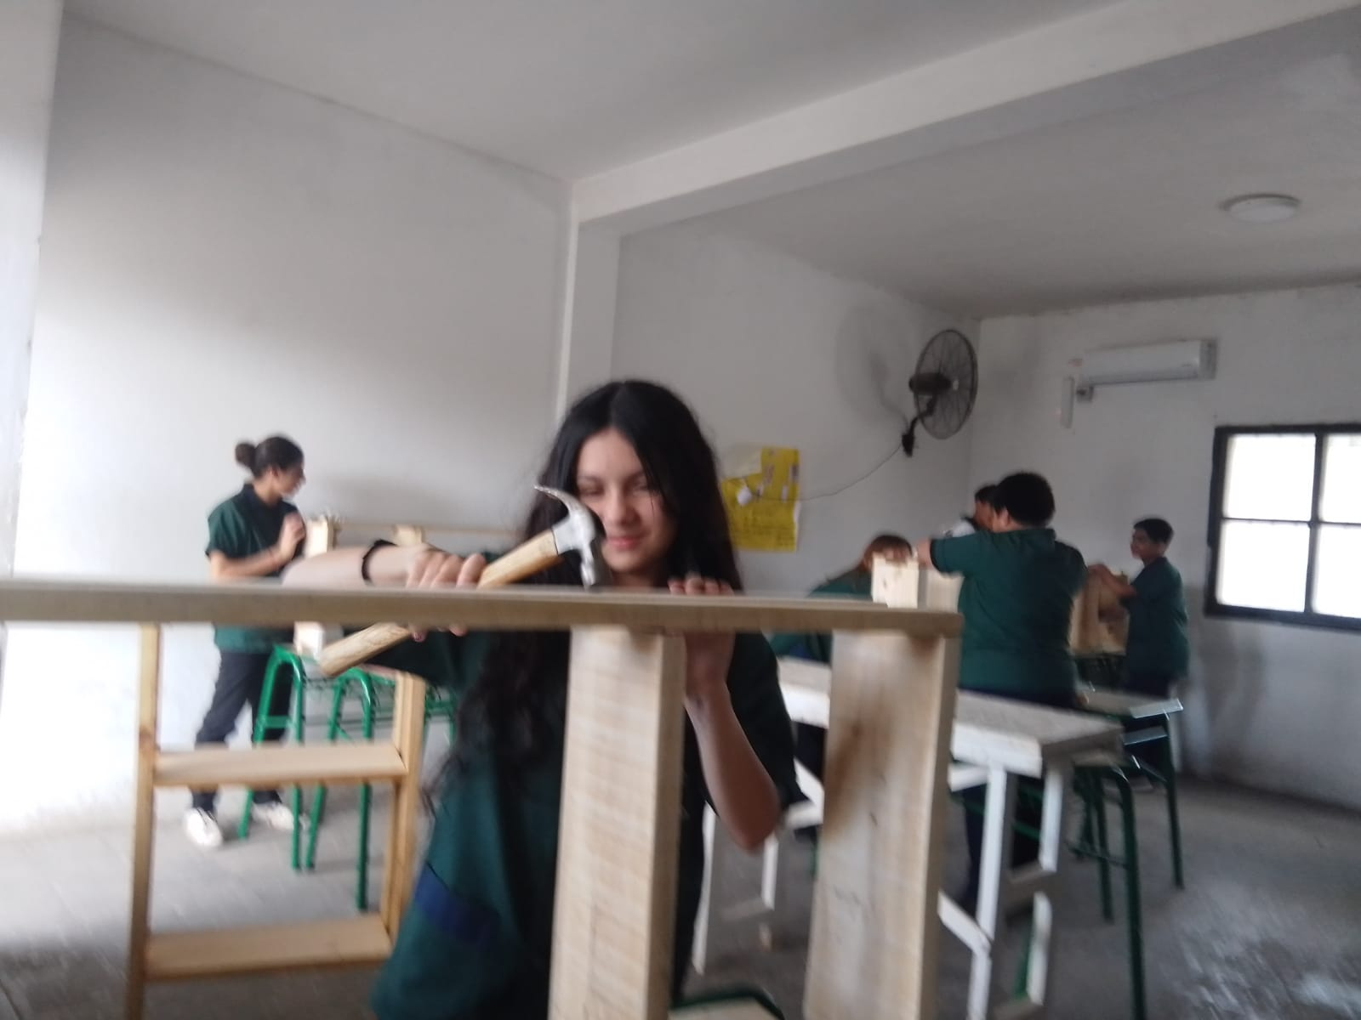
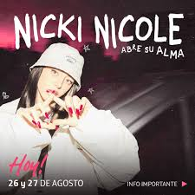
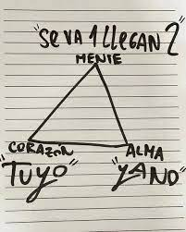



TALLERES DE MINERIA
NOMBRE Y APELLIDO : Abril Fernandez
CURSO : 1*A*
COLEGIO DEL PRADO
TALLER DE INFORMATICA
EN EL TALLER DE ELECTRICIDAD APRENDIMOS A HACER UNA LAMPARA
QUE PRENDE LUZ Y A CONECTAR CABLES
EN EL TALLER DE HERRAMIENTASA EMOS APRENDIDO A UTILIZAR LAS
HERRAMIENTAS Y A CONSTRUIR CON MADERA
TALLER DE HERRAMIENTAS UNIVERSALES
EN INFORMATICA APRENDIMOS A SAR LAS APLICACIONES DE LA COMPUTADORA
ANDREA GOMEZ
TALLER DE ELECTRICIDAD

